Slide 1
АО классификация переломов лодыжек
Выполнила: ординатор кафедры травматологии, ортопедии и нейрохирургии с курсом ПО
Суняйкина К.С.

Slide 2
О суставе
Лодыжка – одна из частей голеностопного сустава, представляет собой дистальную (нижнюю) выступающую часть голени.
Особенности голеностопного сустава:
соединение в суставе по типу шарнира
блоковидный сустав (движение сустава в одной плоскости: изгиб назад и сгибание подошвы, вращение стопы, радиус этих движений до 65 градусов)
возможны небольшие боковые движения в суставе только во время сгибания подошвы
стабильный сустав (эта особенность позволяет выдерживать большой вес тела)
взаимодействует с другими суставами: подтаранный и таранно-пяточно-ладьевидный
Функции голеностопного сустава:
обеспечение работы стопы
опора для тела человека
ходьба, бег, спускание по лестнице
амортизатор тела при ходьбе
повороты тела вокруг своей оси, не отрывая стопы от земли

Slide 4
О суставе
Суставные поверхности голеностопного сустава
внутренняя поверхность латеральной лодыжки, соединяется с латеральной лодыжковой поверхностью таранной кости;
нижний конец большеберцовой кости (свод голеностопного сустава);
внутренняя поверхность медиальной лодыжки, движения осуществляются относительно медиальной лодыжковой поверхности таранной кости;
блок таранной кости, соединяется с дистальными концами малоберцовой и большеберцовой костей;
латеральная и медиальная лодыжковые поверхности таранной кости.

Slide 5
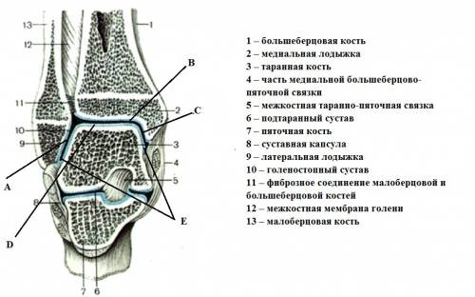

Slide 6
Связочный аппарат голеностопного сустава
Группы связок суставной капсулы голеностопа: Медиальная дельтовидная группа:
большеберцово-ладьевидная связка
передняя и задняя большеберцово-таранные связки
большеберцово-пяточная часть
Латеральная группа связок:
передняя таранно-малоберцовая связка
пяточно-малоберцовая связка
задняя таранно-малоберцовая связка
Передние и задние связки представляют собой утолщения капсулы голеностопа.

Slide 8
Виды переломов лодыжек в зависимости от механизма травмы
1) Пронационный перелом происходит при подворачивании стопы наружу. Компоненты пронационного перелома:
перелом латеральной лодыжки, может сочетаться с растяжением или разрывом латеральной группы связок
перелом медиальной лодыжки, возможно сочетание с переломом нижних отделов малоберцовой кости
разрыв межберцового соединения
перелом Дюпюитрена (перелом латеральной лодыжки, нижней части малоберцовой кости, разрыв межберцового соединения)
вывих или подвывих стопы наружу
При наличии всех компонентов пронационный перлом считается завершенным.

Slide 9
Виды переломов лодыжек в зависимости от механизма травмы
2) Супинационный перелом происходит при подворачивании стопы вовнутрь. Компоненты супинационного перелома:
отрыв латеральной лодыжки
перелом медиальной лодыжки
перелом дистальной части большеберцовой кости
подвывих или вывих стопы внутрь

Slide 10
Виды переломов лодыжек в зависимости от механизма травмы
3) Ротационный перелом происходит при повороте голени вокруг оси при фиксированном положении стопы. Компоненты ротационного перелома:
вывих или подвывих стопы вперед или назад
ротационный перелом малоберцовой кости
оскольчатый перелом большеберцовой кости
разрыв межберцового соединения
перелом или отрыв медиальной и/или латеральной лодыжек

Slide 12
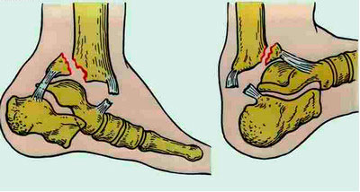
Перелом Потта-Десто
Перелом Потта-Десто – травма края большеберцовой кости, сопровождающаяся вывихом стопы. Различают два типа перелома Потта-Десто
Перелом заднего края большеберцовой кости с вывихом стопы назад.
Перелом переднего края большеберцовой кости с подвывихом стопы вперед.

Slide 15
Диагностика
Линия перелома кости: косая, продольная и спиралевидная. Может определяться на одной или нескольких костях, в зависимости от сложности перелома.
Расширение щели голеностопного сустава появляется при разрыве связок. В зависимости от группы поврежденных связок, расширение щели отмечается в соответственной части.
Деформация щели голеностопного сустава в виде клина выявляется при подвывихе стопы.
Наличие смещения отломков кости на рентгенограммах определяется в виде разнообразных комбинаций плоскостей кости.
Утолщение мягких тканей в области перелома

Slide 16
Консервативное лечение перелома лодыжки
Показания к консервативному лечению:
закрытый перелом лодыжек без смещения,
небольшое повреждение связок голеностопного сустава,
возможно консервативное лечение при переломе лодыжки со смещением:
смещение обломков при условии максимально эффективного одномоментного вправления их врачом травматологом,
невозможность проведения оперативного вмешательства и/или противопоказания к общей анестезии (отказ больного, старческий возраст, сопутствующие заболевания – тяжелый сахарный диабет, некоторые заболевания сердца, центральной нервной системы и прочее).

Slide 17
Закрытое вправление обломков костей (закрытая ручная репозиция)
проводится под местной или, реже, под общей анестезией. Вправление должно проводиться только специально обученным врачом. Больному необходимо согнуть ногу в тазобедренном и коленном суставах под прямым углом. Помощник руками фиксирует бедро. Травматолог одной рукой захватывает голеностоп спереди или пятку (в зависимости от вида вывиха), а другой голень снизу, сзади и по бокам (противотяга), стопа при этом должна быть в положении сгибания. Руками врач поворачивает стопу до нормального положения голеностопного сустава и когда он ощущает, что кости вправлены, фиксирует руку на стопе, придерживая ее в положении сгибания или разгибания (зависит от вида вывиха). Помощник накладывает гипс.

Slide 18
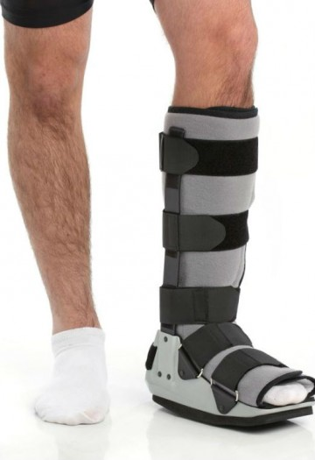

Slide 19
Скелетное вытяжение в трех направлениях по Каплану
В некоторых случаях, например при большом отеке, ссадинах, застарелых переломах лодыжек и заднего края большеберцовой кости, а также при общем тяжелом состоянии, когда одномоментная репозиция не могла быть осуществлена и имелись противопоказания к оперативному лечению, мы применяли скелетное вытяжение в трех направлениях (рис. 198). Одну спицу проводили через пяточную кость, другую – через передний край большеберцовой кости на 2-3 см выше голеностопного сустава. На обе спицы надевали дуги Киршнера и ногу укладывали на шину Белера. За первую спицу, проведенную через пяточную кость, осуществлялось вытяжение вдоль оси голени с грузом 6-7 кг. По обе стороны пяточной кости на спицу надевали два крючка или небольшую дугу Киршнера и осуществляли вытяжение кверху с грузом 3-4 кг. На вторую спицу, проведенную через большеберцовую кость, надевали дугу Киршнера, к которой подвешивался груз 3-4 кг, и производили вытяжение книзу. Через 2 дня производилась контрольная рентгенограмма. Когда репозиция достигнута, груз постепенно уменьшают. Через 4 нед вытяжение снимают и накладывают гипсовую повязку на 2 мес.

Slide 21
Оперативное лечение переломов лодыжек
Показания к оперативному лечению:
открытые переломы лодыжки,
при неэффективном ручном вправлении или невозможности провести репозицию из-за сложности перелома (смещение в двух и более структурах, интерпозиция обломков – полное откалывание осколка кости, обломки легко смещаются),
застарелые переломы (позднее обращение, когда кости начали сращиваться неправильно),
перелом нижнего заднего отдела большеберцовой и малоберцовой костей более чем на треть поверхности со смещением в комбинации с переломами лодыжек. Такие переломы заживают очень долго и возможны неправильные сращения, формирование артроза голеностопного сустава,
перелом обеих лодыжек,
разрыв межберцового соединения и сложные разрывы связок голеностопного сустава.

Slide 25
Реабилитация после перелома лодыжки
Первые три недели после хирургического лечения вставать на ногу абсолютно противопоказано, и только через 3-4 недели возможно передвижение пациента на костылях. Гипсовая повязка после операции необходима в течение 2-3 месяцев. После снятия лангеты временно накладывают эластичный бинт в область голеностопного сустава.
Полную нагрузку на ногу (передвижение без костылей) можно дать через 3-4 месяца. Полное восстановление функции голеностопного сустава наступает через период от 3 месяцев до 2-х лет.

